Slide 1
Множення на одноцифрове число. Закони множення.
№№ 1 - 13

Slide 2
+
+
>
+
>
+
+
>
>
+
>
+
<
>
<
>
–
>
<
<
+
–
>
<
–
)
(
)
<
(
<
–
<
–
)
)
(
)
(
<
(
)
)
(
)
(
(
)
=
(
=
=
=
=
=
=
=
=
:
:
:
:
:
:
:
:
•
:
•
•
•
•
•
•
•
•
–
–
–

Slide 5
Фізкультхвилинка
https://youtu.be/mrSywsx2c6w

Slide 6
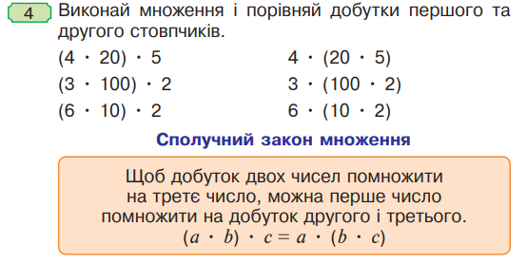

Slide 7
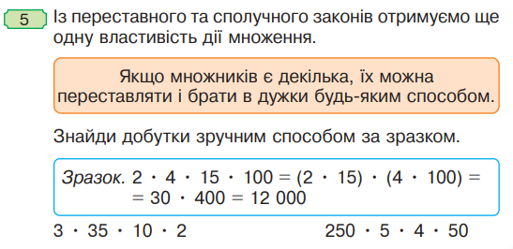

Slide 8
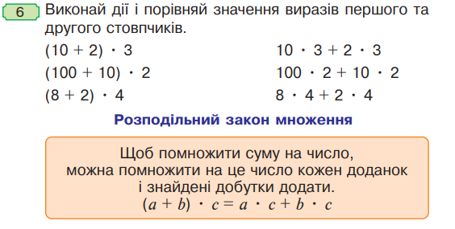

Slide 9
Домашнє завдання

